Slide 1
Організаційні форми навчання у ВНЗ
Студентка групи ПВШ – 1(з)
Луканюк Іванна

Slide 2
План
Форма навчання
Форми навчання у вищій школі України
Класифікація форм навчання
Роль лекції у вищій школі
Вимоги до лекції у вищій школі
Практичні заняття
Семінарські заняття
Лабораторні роботи
Організація самостійної роботи студентів
Навчальна ділова гра
Контрольні заходи
Курсові проекти
Державна атестація
Використана література

Slide 3
Форма навчання
Форма навчання – це спосіб взаємодії вчителя і учнів, у межах якої реалізуються зміст і методи навчання.
Форма організації навчального процесу — спосіб організації, побудови й проведення навчальних занять, у яких реалізуються зміст навчальної роботи, дидактичні завдання і методи навчання. Поширеною є класифікація форм навчання, в основу якої покладено кількість осіб, що виконують завдання.

Slide 4
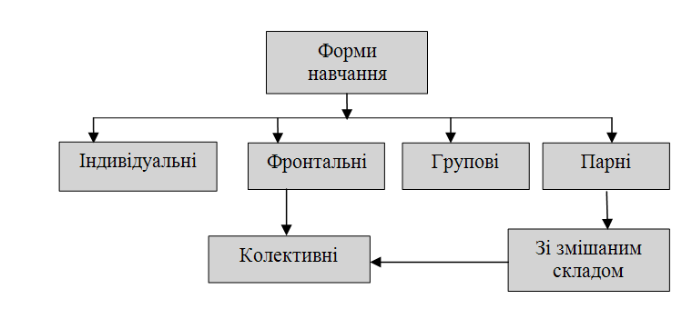
Форми навчання у вищій школі України

Slide 5
Класифікація форм навчання
У вищій школі поширені різні організаційні форми навчання:
лекція, семінарське, практичне, лабораторне заняття, консультація, екскурсія, експедиція, навчальна конференція, самостійна і науково-дослідна робота студентів, навчальна та виробнича практика, курсова, дипломна робота (проект).

Slide 6
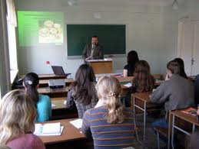
Роль лекції у вищій школі
Роль лекції полягає у передачі системи знань, створенні основи для подальшого засвоєння студентами навчального матеріалу, у цілеспрямованому впливі на формування свідомості студента, залученні його до ідей і методів науки та майбутньої професійної діяльності.

Slide 7
Вимоги до лекції у вищій школі
вмотивованість актуальності навчального матеріалу;
науковість та інформативність;
доказовість та аргументованість;
наявність достатньої кількості яскравих і переконливих прикладів;
емоційність форми викладу;
активізація розумової діяльності студентів.

Slide 8
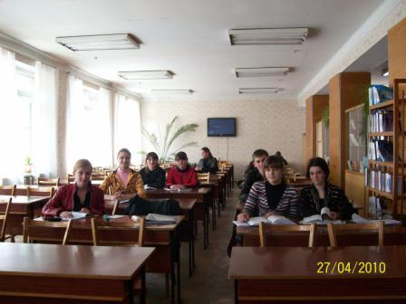
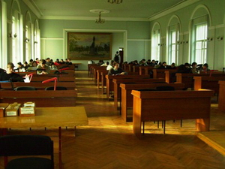
Практичні заняття
Розрізняють власне практичні заняття, лабораторні заняття, семінар у всіх його різновидах, різні навчальні й виробничі практики, зокрема педагогічну практику у школі.
Їх мета — розширити, поглибити та уточнити теоретичні знання, здобуті на лекціях і під час самостійної роботи, забезпечити вироблення навичок і вмінь застосовувати знання для розв’язання практичних і теоретичних завдань.

Slide 9
Семінарські заняття
Семінарське заняття є формою і методом активної перевірки знань, якому передує самостійне вивчення студентами різних джерел і посібників.
Мета: поглиблене вивчення того чи іншого предмета, його методології, формування у студентів найважливіших інтелектуальних умінь і навичок, зокрема вміння аналізувати факти і події, порівнювати, узагальнювати й систематизувати здобуті знання.

Slide 10
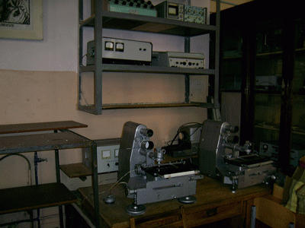
Лабораторні роботи
Лабораторні роботи інтегрують теоретико- методологічні знання, практичні навички й уміння в єдиному процесі діяльності навчально-дослідницького характеру.
Вони дають студентові можливість глибоко і наочно вивчити механізм застосування теоретичного матеріалу, оволодіти надзвичайно важливим для фахівця вмінням інтелектуального проникнення у ті природничі, технічні або виробничі процеси, які досліджуються в лабораторному практикумі.

Slide 11

Організація самостійної роботи студентів
не лише формує у студентів навички і вміння самостійного здобування знань, що важливо для здійснення неперервної освіти протягом усієї подальшої трудової діяльності, а й має важливе виховне значення, оскільки формує самостійність як рису характеру, що відіграє істотну роль у структурі особистості сучасного спеціаліста вищої кваліфікації.
Вирішальне значення для організації самостійної роботи є ретельний добір викладачами і кафедрою змісту та обсягу навчального матеріалу, який надається для самостійного опрацювання студентами.

Slide 12
Навчальна ділова гра
Ділова гра — це форма відтворення предметного і соціального змісту майбутньої професійної діяльності спеціаліста, моделювання тих систем, умов, зв’язків, шо характерні для цієї діяльності як цілого.
Специфікою навчальної ділової гри є те, що вона залишається педагогічним процесом, спрямованим на досягнення мети навчання й виховання, розвитку і професійної підготовки, а не цілей виробництва, хоча певною мірою у процесі гри такі цілі також ставляться.

Slide 13
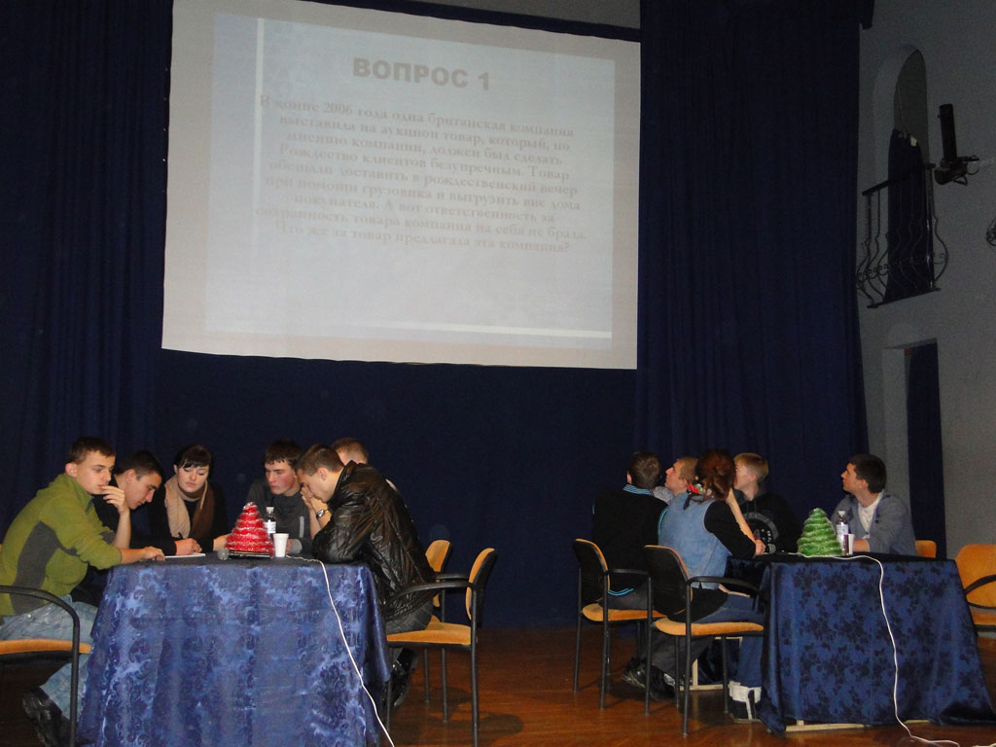
Ділова гра “Брейн-ринг” серед студентів ВНЗ м. Києва

Slide 14
Контрольнi заходи
Поточний контроль
Пiдсумковий контроль
Поточний контроль здiйснюється пiд час проведення практичних, лабораторних та семiнарських занять i має на метi перевiрку рiвня пiдготовленостi студента до виконання конкретної роботи.
Пiдсумковий контроль включає семестровий контроль та державну атестацiю студента.

Slide 15
Курсовi проекти (роботи)
виконуються з метою закрiплення, поглиблення i узагальнення знань, одержаних студентами за час навчання та їх застосування до комплексного вирiшення конкретного фазового завдання.
Тематика курсових проектiв (робiт) повинна вiдповiдати завданням навчальної дисциплiни i тiсно пов'язуватися з практичними потребами конкретного фаху.

Slide 16
Державна атестацiя студента
Державна атестацiя студента здiйснюється державною екзаменацiйною (квалiфiкацiйною) комiсiею (далi - державна комiсiя) пiсля завершення навчання на певному освiтньому (квалiфiкацiйному) рiвнi або його етапi з метою встановлення фактичної вiдповiдностi рiвня освiтньої (квалiфiкацiйної) пiдготовки вимогам освiтньої (квалiфiкацiйної) характеристики.

Slide 17
Орієнтований розподіл часу на вивчення навчальної дисципліни залежно від їх обсягу
Загальний обсяг дисципліни в кредитах ЕСТS | Загальний обсяг дисципліни, акад. год. | Розподіл часу |  |  |  | Частка самос-тійної роботи, %
 |  | Самостій-на робота в сесійний період, год. | Навантаження в семестровий період, год.
 |  |  | Разом | В тому числі
 |  |  |  | ауди-торні заняття | cамос-тійна робота
1 | 36 | 9 | 27 | 16 | 11 | 56
2 | 72 | 18 | 54 | 32 | 22 | 56
3 | 108 | 27 | 81 | 40 | 41 | 63
4 | 144 | 36 | 108 | 48 | 60 | 67
5 | 180 | 45 | 136 | 72 | 63 | 60
6 | 216 | 54 | 162 | 80 | 82 | 63
7 | 252 | 63 | 189 | 96 | 93 | 62
8 | 288 | 72 | 216 | 112 | 104 | 61
9 | 324 | 81 | 243 | 120 | 123 | 63
10 | 360 | 90 | 270 | 136 | 134 | 62

Slide 18
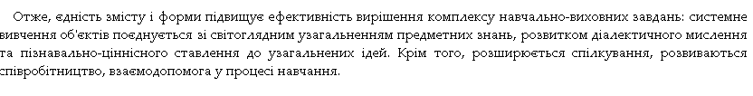
Висновок

Slide 19
Використана література
Гадяцький М.В., Хлєбнікова Т.М. Організація навчального процесу в сучасній школі. — Харків: Веста, 2003.
Житник Б.О. Методичний порадник: форми і методи навчання — Харків: Основа, 2005.
Слєпкань З.І. - Наукові засади педагогічного процесу у вищій школі: Навч. Посібник. – К.:Вища шк., 2005. – 239 с.

